Slide 1
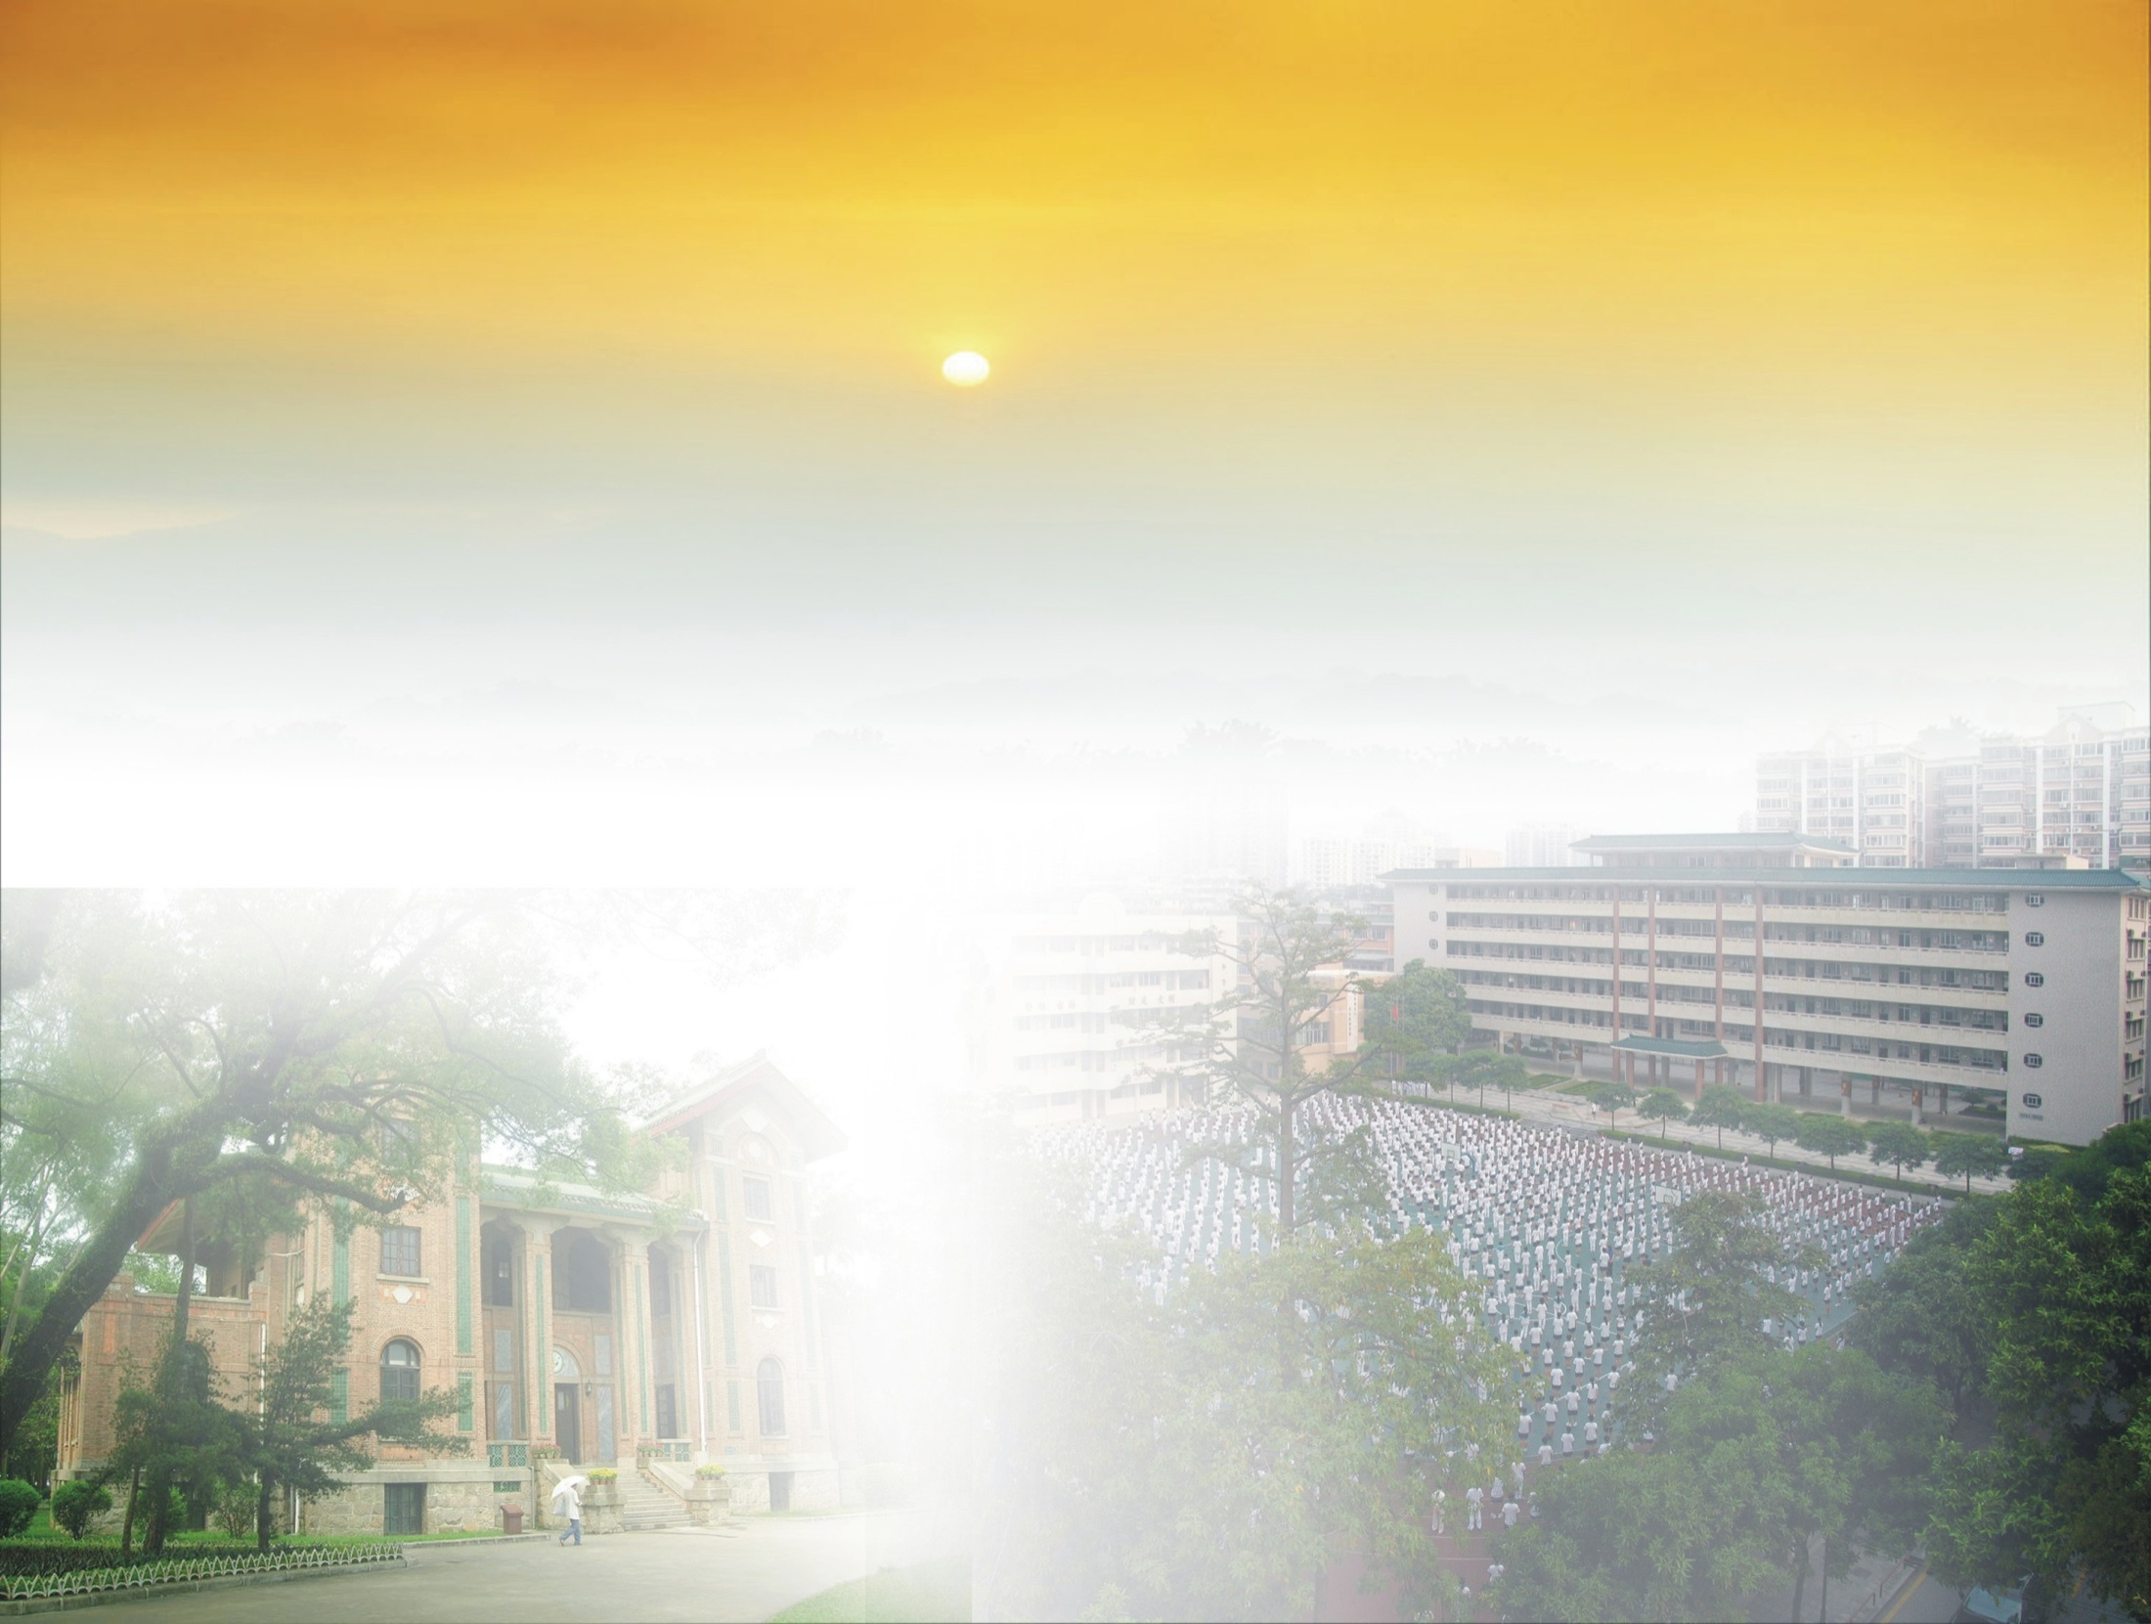
初二地理学考 复习第1课
地球和地球仪
地球的运动
中大附中地理组
2015年5月
1

Slide 2
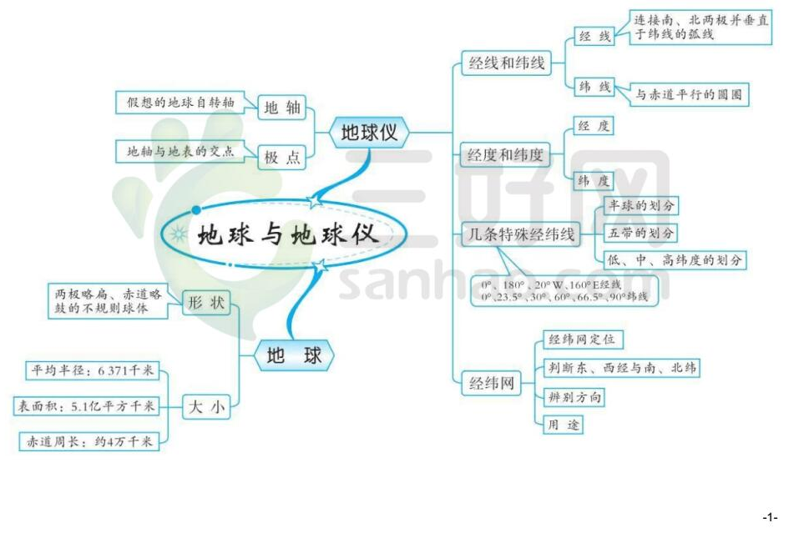
1.1 地球与地球仪

Slide 3
2、经纬线的比较
 | 概念 | 形状 | 长度 | 指示方向
经线
纬线
连接南
北两极
半圆
相等
南北
与地轴
垂直
圆圈
不等
东西
知识清单 P3

Slide 4
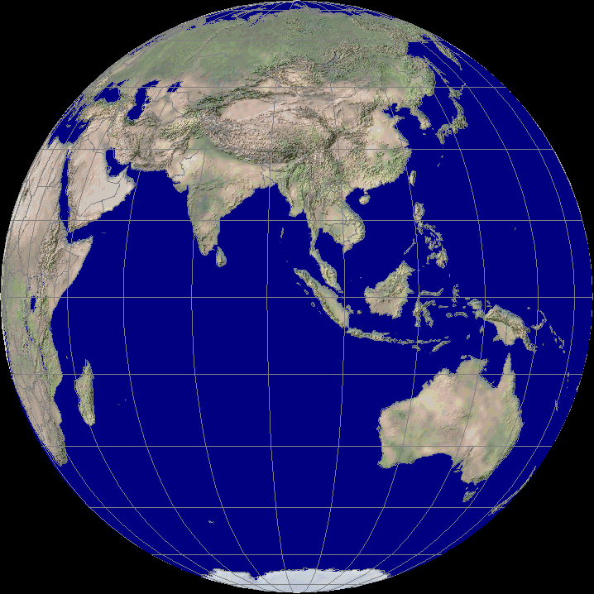
75ºN
90ºN
60ºN
纬线的划分
北 纬
45ºN
30ºN
N
15ºN
北半球
0º
15ºS
南 纬
南半球
30ºS
45ºS
S
60ºS
75ºS
90ºS
知识清单 P3

Slide 5
高中低纬度的划分
90º
60º
高纬度
60º
中纬度
30º
30º
0º
低纬度
0º
30º
30º
中纬度
60º
60º
高纬度
90º
知识清单 P3

Slide 6

经度的划分
东经：E
90⁰
60⁰
30⁰
0⁰
30⁰
60⁰
90⁰
知识清单 P3

Slide 7
经 线 度 数 规 律
180º
30º
20º
10º
0º
10º
20º
30º
180º
(西经)
(东经)
本初子午线
越往西度数越大
越往东度数越大
知识清单 P4

Slide 8
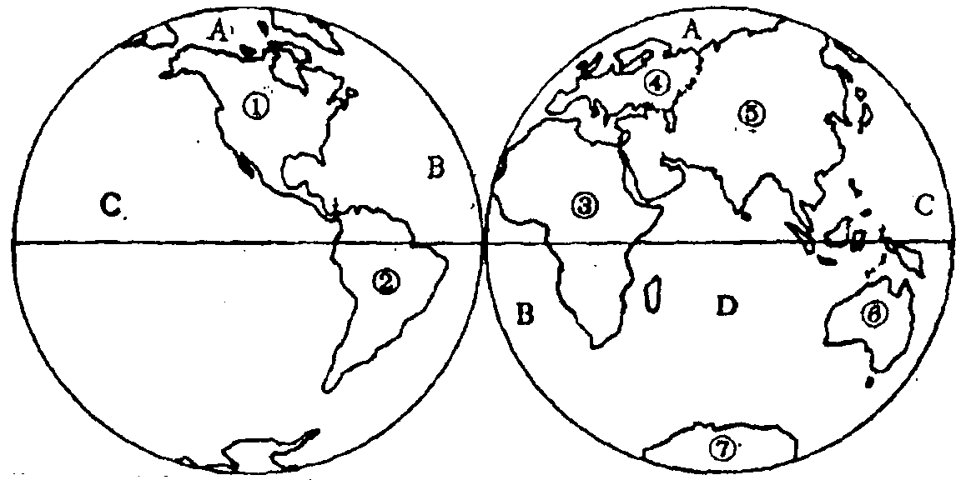
180⁰经线：东西经分界
0⁰经线（本初子午线）：经度的起点，东经和西经的分界线
E W
北极
北极
欧洲
北美洲
亚洲
非洲
赤道
赤道
南美洲
大洋州
南极洲
南极洲
南极
南极
西半球
东半球
向西
向东
160⁰E
20⁰W
160⁰E
小小为东，大大为西
0°经线在东半球，180°经线在西半球
知识清单 P5

Slide 9
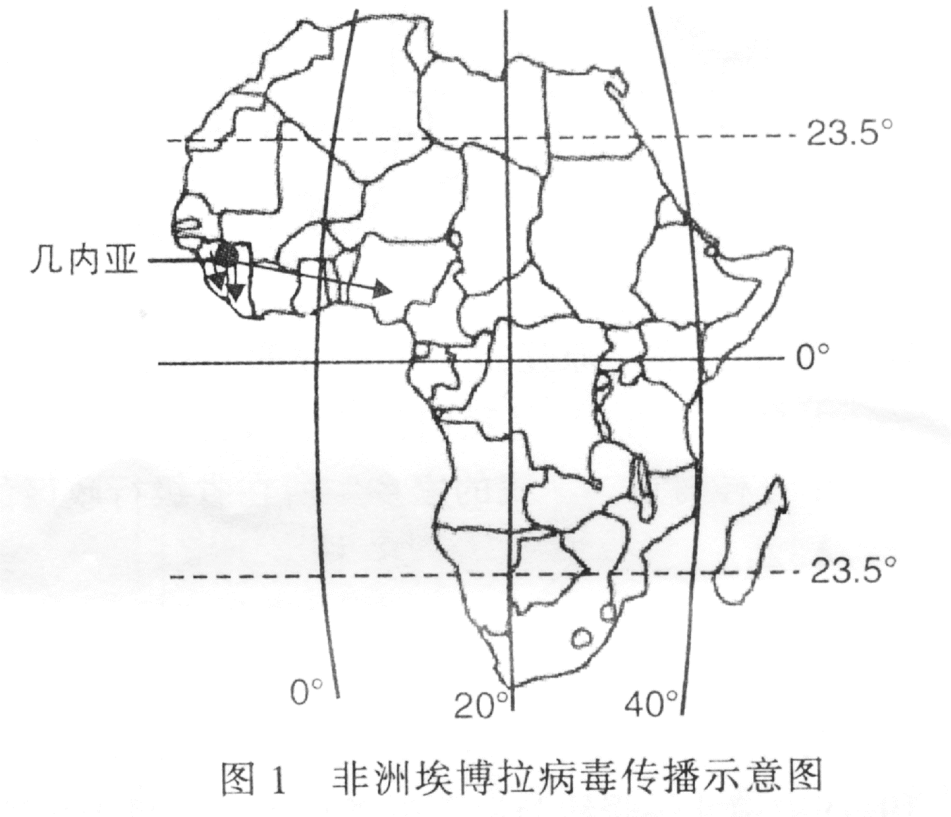
【市考·2015年6月】2013 年 12 月埃博拉病毒在几内亚爆发，疫情迅速蔓延到几内亚，利比里亚，尼日利亚，塞拉利昂等四个国家。读图 1 ，回答1～2题。
1．几内亚首都所在的经纬度最
有可能是 （ ）
A．西经 13˚43′，北纬 9˚30′
B．东经 13˚43′，南纬 9˚30′
C．西经 13˚43′，南纬 9˚30′
D．东经 13˚43′，北纬9˚30′
2．对几内亚所处的位置描述正
确的是 （ ）
A．位于高纬度、西半球
B．位于中纬度、西半球
C．位于低纬度、西半球
D．位于低纬度、东半球
D
D

Slide 10
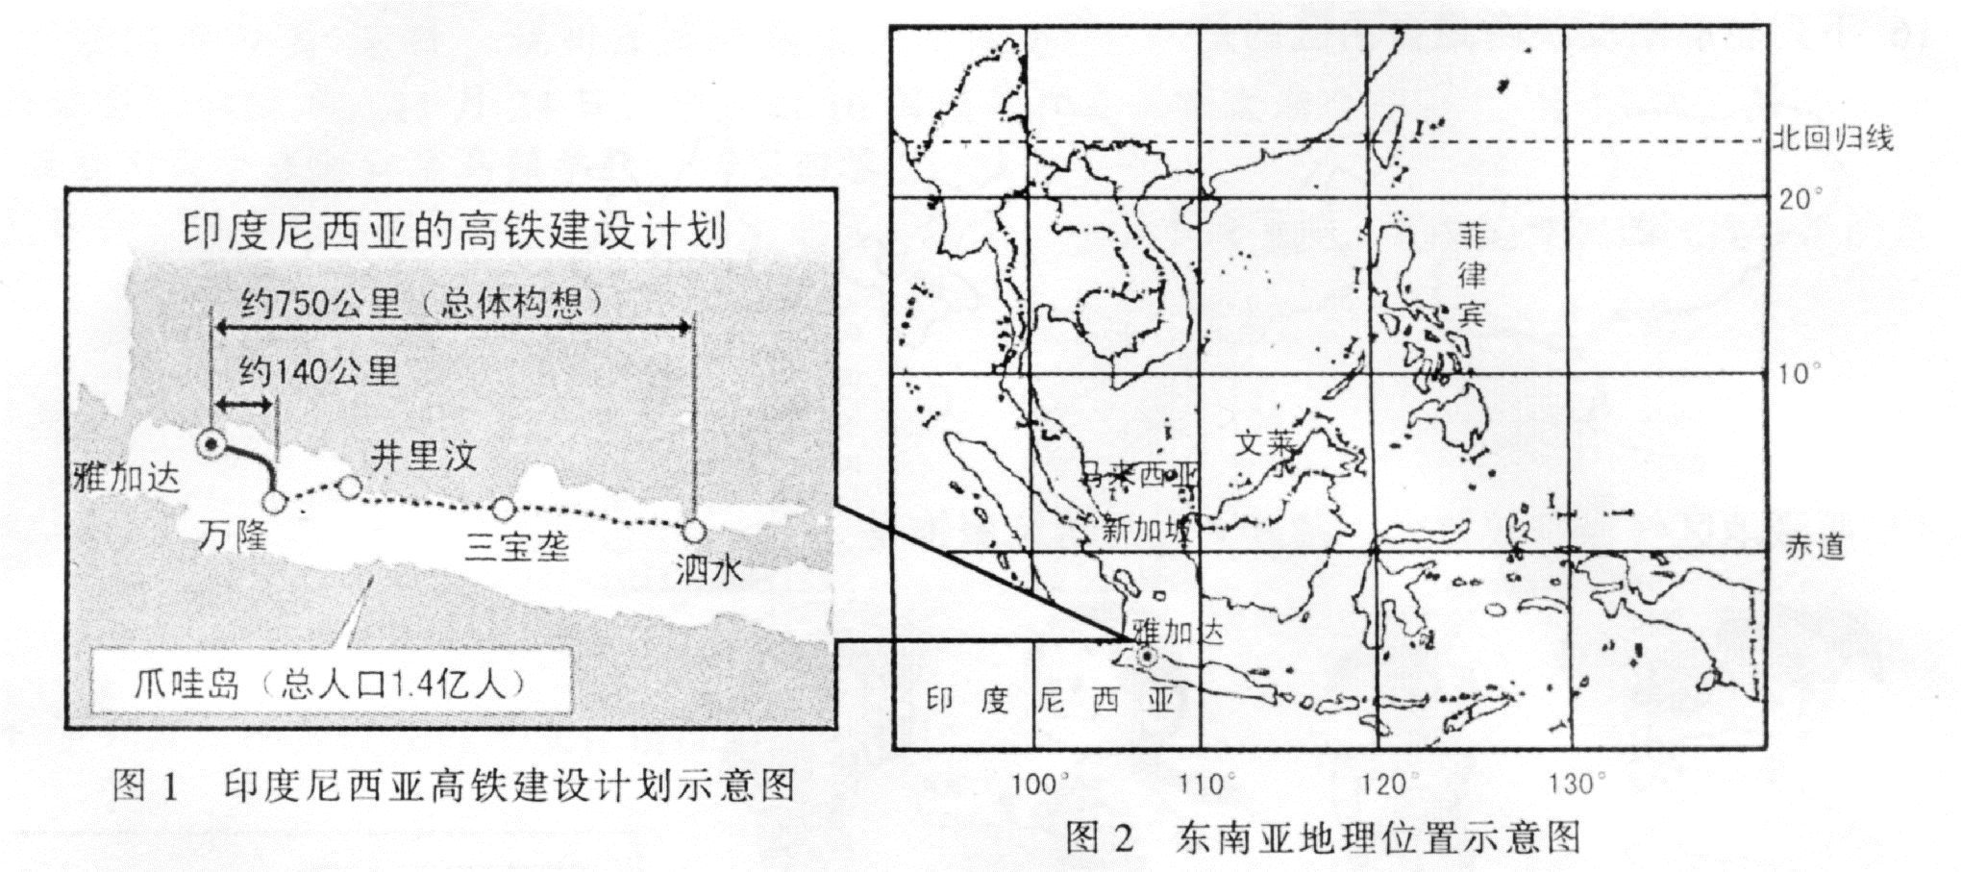
【市考·2016年6月】 2016年3月24日，东南亚地区由中国与印度尼西亚合作的高铁项目——雅加达至万隆高铁开工，两地行程将由3个多小时缩短至40分钟。读图1和图2．回答1～2题。
B
1 ．印度尼西亚首都雅加达的经纬度最有可能是（ ）
A ．北纬 6°，东经 106° B ．南纬 6° ，东经 106°
C ．南纬 6°，西经 106° D ．北纬 6°，西经 106°
2 ．以下对雅加达的地理位置描述正确的是 （ ）
A ．位于高纬度地区、南半球 B ．位于中纬度地区、西半球
C ．位于低纬度地区、北半球 D ．位于低纬度地区、东半球
D

Slide 11
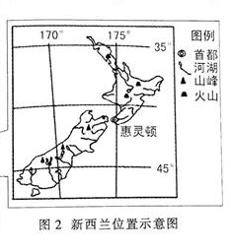
【市考·2017年6月】 2016年11月14日，新西兰发生8.0级地震按，民防部门发出海啸预警。中国政府承包当地直升飞机把受困的中国游客安全转移到基督城国际机场。读图1和图2，完成1-3题。
1.新西兰首都惠灵顿的经纬度是（ ）
南纬41°17′，西经174°47′
B.南纬41°17′，东经174°47′
C. 北纬41°17′，西经174°47′
D.北纬41°17′，东经174°47′
2. 下列对新西兰的地理位置描述正确的是（ ）
A.位于南半球、高纬度地区 B.位于东半球、高纬度地区
C.位于北半球、中纬度地区 D.位于南半球、中纬度地区
B
D

Slide 12
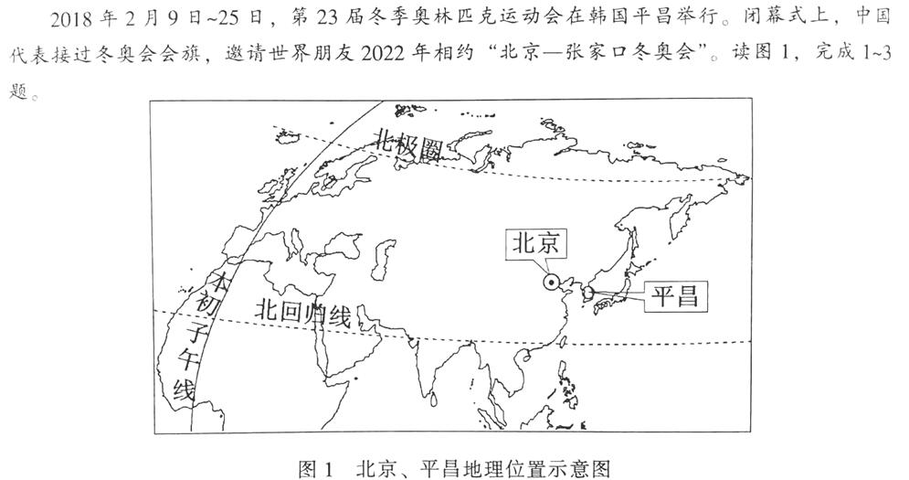
【市考·2018年6月】 2018年2月9日-25日，第23届冬季奥领匹克运动会在韩国平昌举行。闭幕式上，中国代表接过冬奥会会旗，邀请世界朋友2022年相约“北京——张家口冬奥会”。读图1，完成1-3题。
B
1.下列对北京和平昌的地理位置描述正确的是（ ）
A.都位于东半球、低纬度地区 B.都位于北半球、北温带地区
C.都位于西半球、高纬度地区 D.都位于南半球、南温带地区

Slide 13
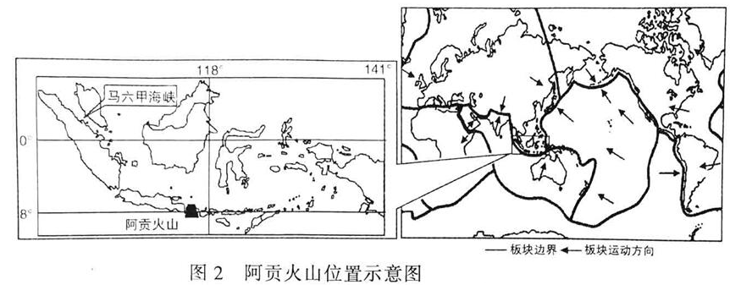
【市考·2018年6月】 印度尼西亚境内有活火山120多座，2018年2月有3座火山（锡纳朋火山、阿贡火山、默拉皮火山）同时喷发，实属罕见。读图2，完成4-7题。
4.下列对阿贡火山的经纬度位置描述正确的是（ ）
A. 8°S,115°E B. 8°S，115°W
C. 8°N,115°E D. 8°N，115°W
A

Slide 14
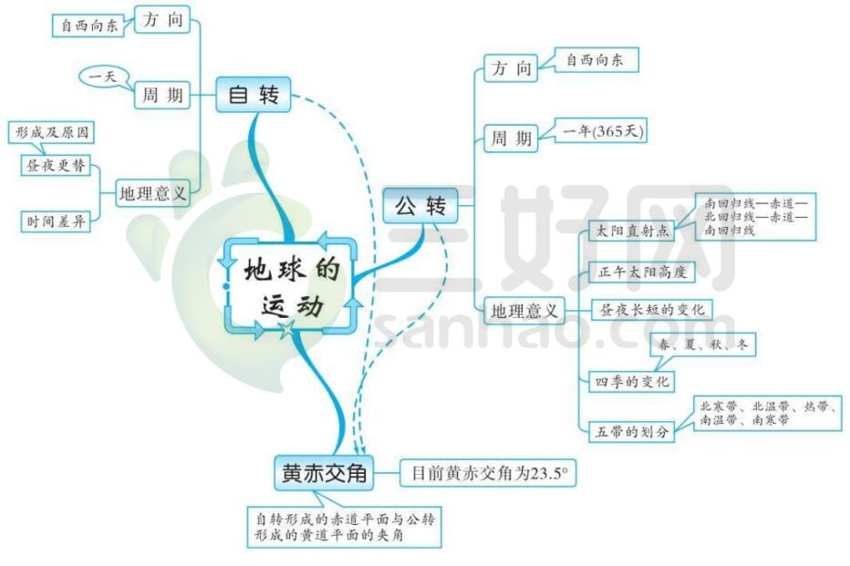
1.2 地球的运动

Slide 15
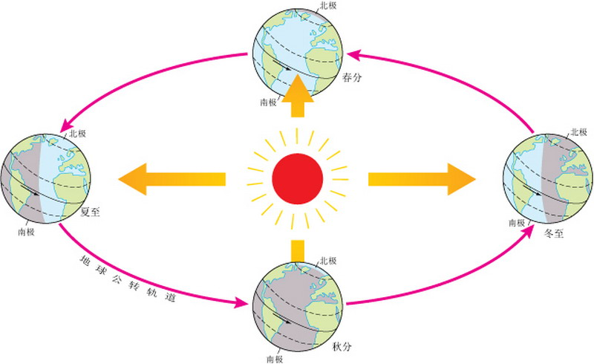
2、地球的公转
春分—3月21--赤道—昼夜平分
昼渐长
昼渐长
夏至6月22
北回归线
北极圈极昼
昼长夜短（北半球）
A
冬至12月22
南回归线
北极圈极夜
昼短夜长（北半球）
B
D
昼渐短
C
昼渐短
秋分—9月23--赤道—昼夜平分
以北半球为例
知识清单 P8

Slide 16
3.太阳高度与物体影子长短的关系（选讲）
太阳高度角是90⁰
太阳高度角较大
太阳高度角较小
地面
直射点
无影子
影子较短
影子较长
距离太阳直射点越近
正午太阳高度角越大
物体的影子越短
位于太阳直射点以北地区，正午太阳光线从正南方照射过来，影子朝北。位于太阳直射点以南地区，刚好相反。
知识清单 P8

Slide 17
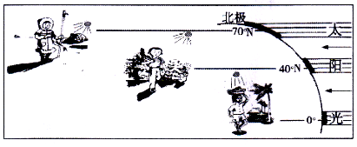
正午太阳高度角与影长的习题
1.读3月21日不同纬度地区正午影长示意图，这一天的节气是（ ）
A. 春分
B. 夏至
C. 秋分
D. 冬至
A
2.玲玲家准备在张家界市城区买房，为方便爷爷奶奶出行，准备买一楼，但妈妈担心光线不好，玲玲建议元旦期间去看房，说如果这几天光照条件好，那全年都会比较好．根据所学知识，你觉得玲玲的理由是（ ）
A. 正值假期，看房的人多，可以讨价还价
B. 这几天昼长夜短，看房时间充足
C. 这几天正处于张家界地区正午太阳高度角最小值附近，楼房的影子最长
D. 这几天天气凉爽，阳光明媚，出行方便
C

Slide 18
日期 | 节气 | 季节 | 包括月份
3.21 | 春分 | 春季
6.22 | 夏至 | 夏季
9.23 | 秋分 | 秋季
12.22 | 冬至 | 冬季
3、4、5月
6、7、8月
9、10、11月
12、1、2月
相反
南半球与北半球季节正好 ！
 | 3、4、5 月 | 6、7、8月 | 9、10、11月 | 12、1、2月
北半球 | 春季 | 夏季 | 秋季 | 冬季
南半球 | 秋季 | 冬季 | 春季 | 夏季
知识清单 P8

Slide 19
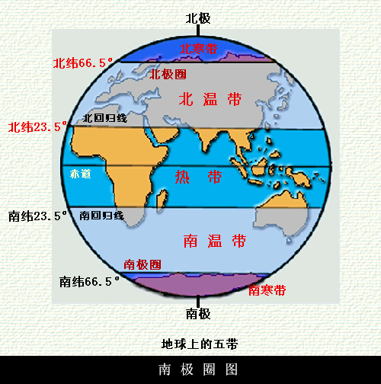
终年寒冷，有极昼极夜
四季分明
终年炎热，有太阳直射
知识清单 P9

Slide 20
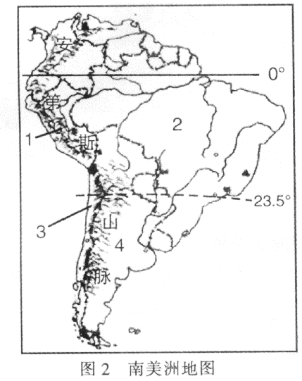
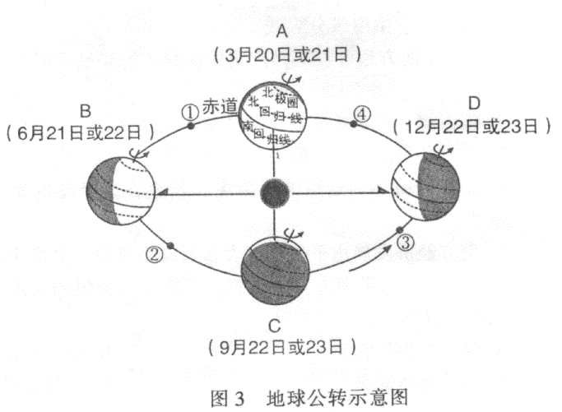
【市考·2015年6月】当地时间 2014 年 12 月 1 日上午，为期两周的《 京都议定书 》 第十次缔约方会议在秘鲁首都利马开幕。读图 2 至图 4 ，回答 3～6 题。
4．图 2 中的“1”是秘鲁，会议举行期间地球正大约运行在图 3 中的 位置附近 ( )
A． ① 附近 B． ② 附近
C． ③ 附近 D． ④ 附近
C

Slide 21
5．开幕式这一天，广州所处的季节是 （ ）
A．春季 B．夏季 C．秋季 D．冬季
6．结合图 4 可知，会议期间，秘鲁的昼夜变化情况是 （ ）
A．昼长夜短 B．昼短夜长
C．昼夜平分 D．出现极昼
D
A

Slide 22
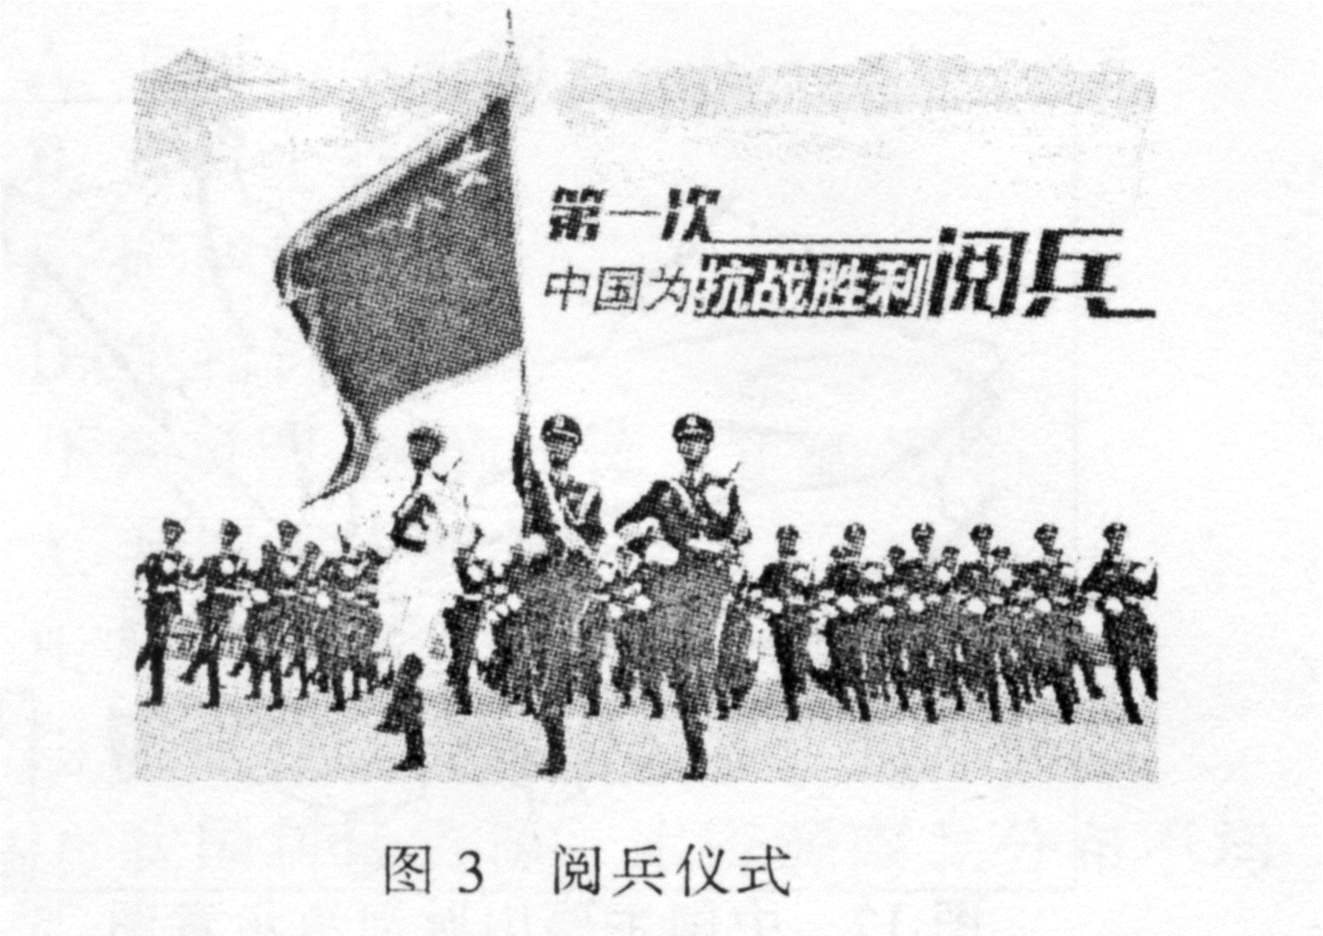
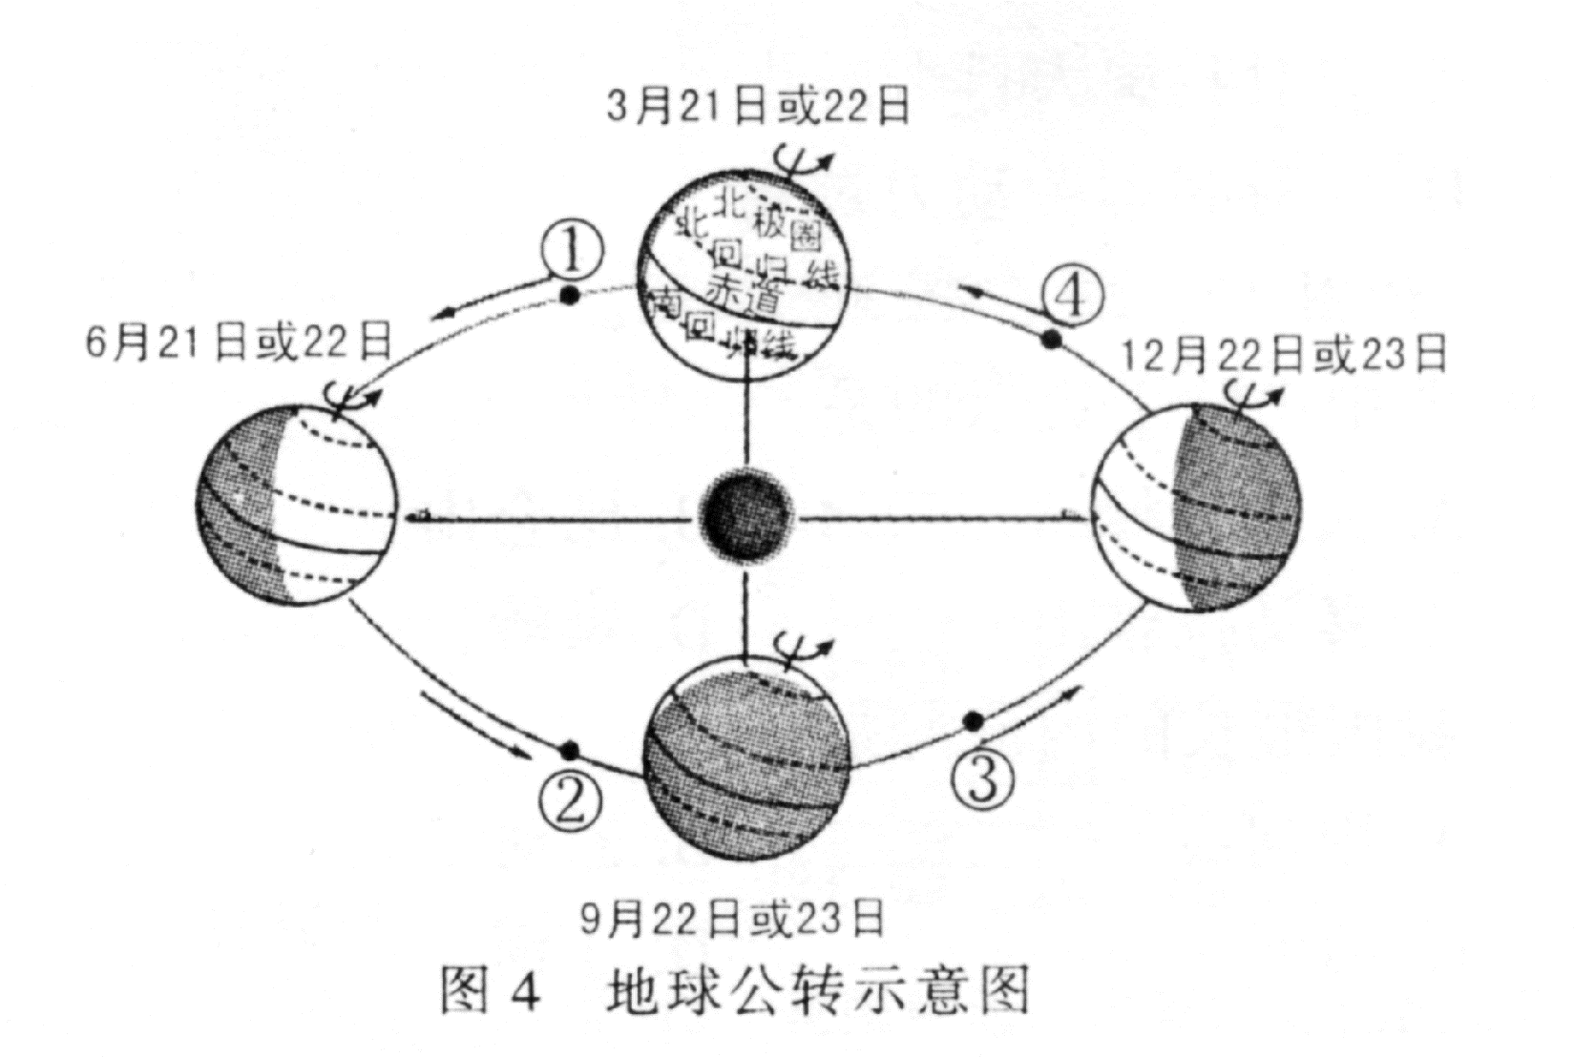
【市考·2016年6月】 2015年9月3日，天安门广场举行了纪念中国人民抗日战争暨世界反法西斯战争胜利 70周年阅兵式。读图3至图5，回答3～5题。
3．阅兵仪式举行当天，地球大约运行至图4中的 位置附近
A ．①附近 B ．②附近 C ．③附近 D ．④附近
4．北京当天的昼夜长短情况是 （ ）
A ．昼长夜短 B ．昼短夜长 C ．昼夜平分 D ．出现极夜
B
A

Slide 23
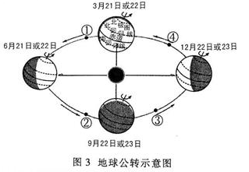
【市考·2017年6月】2016年10月19日，神舟十一号载人飞船与天宫二号空间实验室完成对接，航天员景海鹏和陈冬开启了我国航天员史上最长的太空驻留。据此，回答4-6题。
4.航天员在太空中可观察到（ ）
A.地球是一个球体
B.地球是透明的
C.地球自东向西自转
D.地轴穿过两极
5.10月19日地球大约运行到 （ ）
A.① B.② C.③ D.④
6.当天广州的昼夜长短情况是（ ）
A.昼夜平分 B.昼长夜短 C.昼短夜长 D.出现极夜
A
C
C

Slide 24
【市考·2018年6月】 2018年2月9日-25日，第23届冬季奥领匹克运动会在韩国平昌举行。闭幕式上，中国代表接过冬奥会会旗，邀请世界朋友2022年相约“北京——张家口冬奥会”。读图1，完成1-3题。
2.平昌冬奥会举办期间，广州昼夜长短的变化情况是（ ）
A.昼渐长 B.昼渐短 C.夜渐长 D.昼夜平分
A

